Slide 1

Prezentacja programów, organizacji i instytucji z Ełku, w ramach których można udzielać się jako wolontariusz

Slide 2

www.eck.elk.pl

Slide 3

www.biblioteka.elk.pl

Slide 4

www.cee.elk.pl

Slide 5
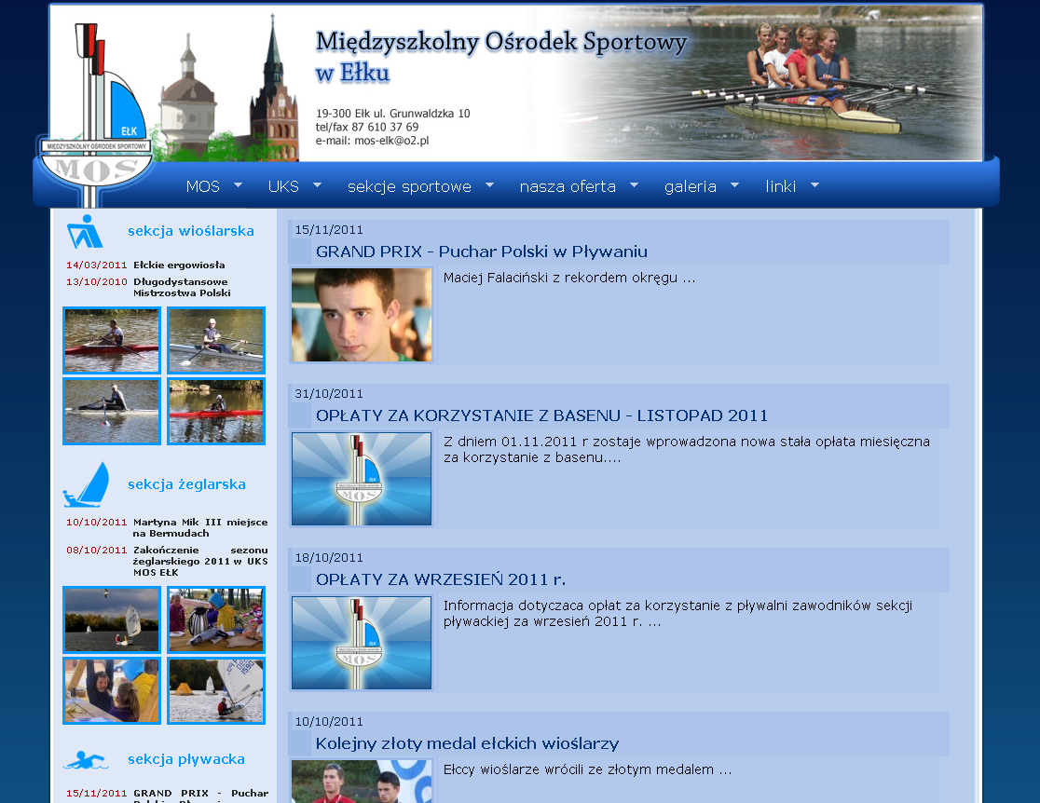
www.mos.elk.pl

Slide 6

www.mosir.elk.com.pl

Slide 7
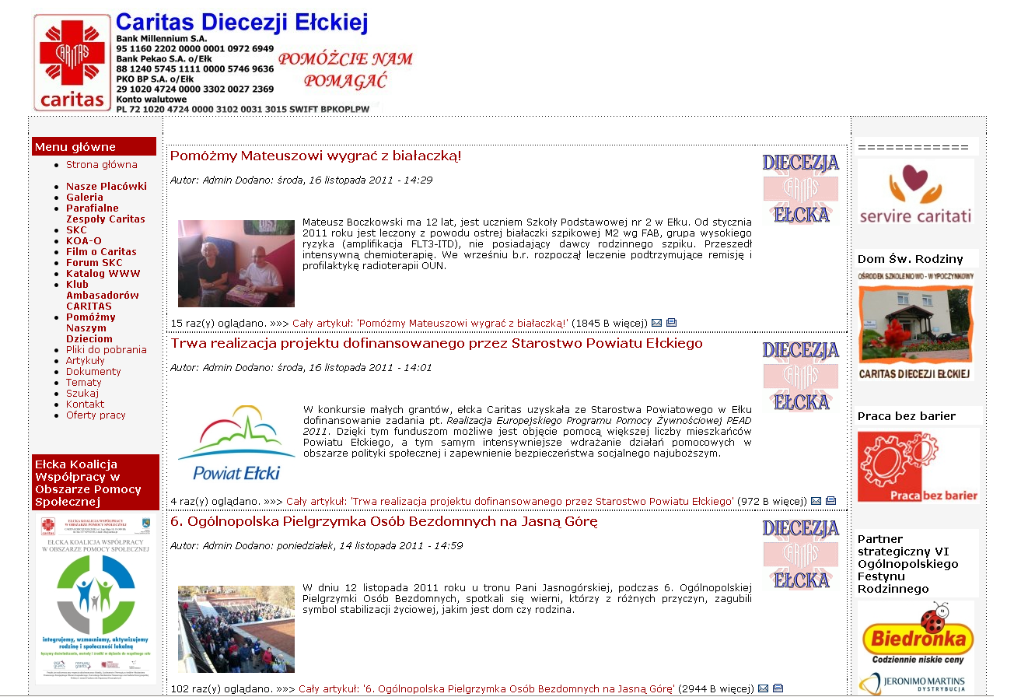
www.elk.caritas.pl

Slide 8
Prezentacja programów, organizacji i instytucji ogólnopolskich i światowych, w ramach których można udzielać się jako wolontariusz

Slide 9
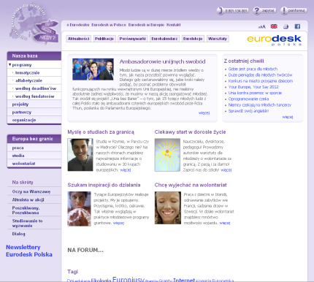
www.eurodesk.pl

Slide 10
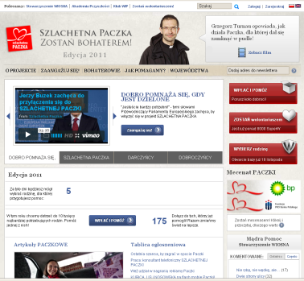
www.szlachetnapaczka.pl

Slide 11

www.projektor.org.pl

Slide 12
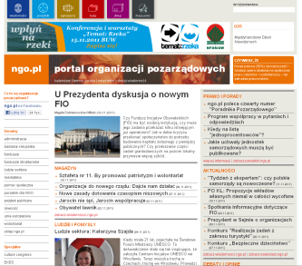
www.ngo.pl

Slide 13

www.wosp.org.pl

Slide 14
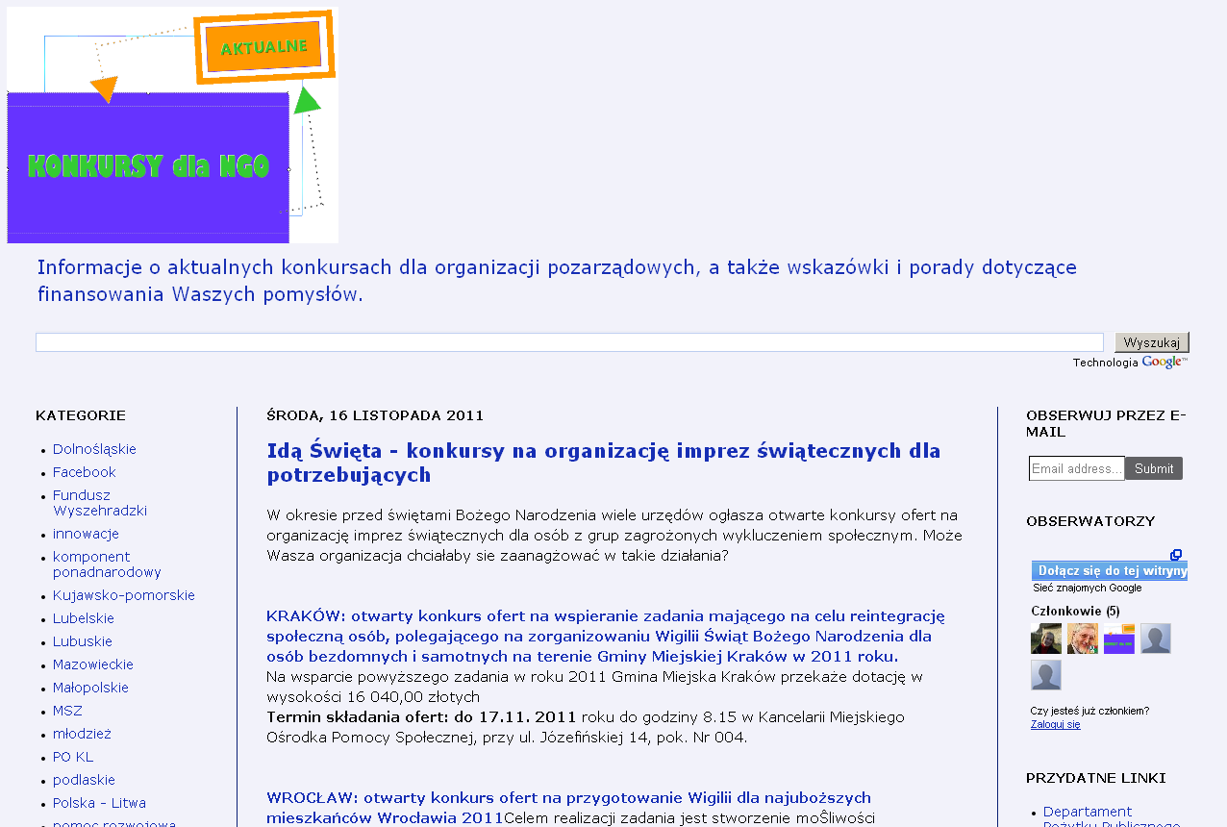
www.konkursy-dla-ngo.blogspot.com

Slide 15

www.wolontariat.org.pl

Slide 16
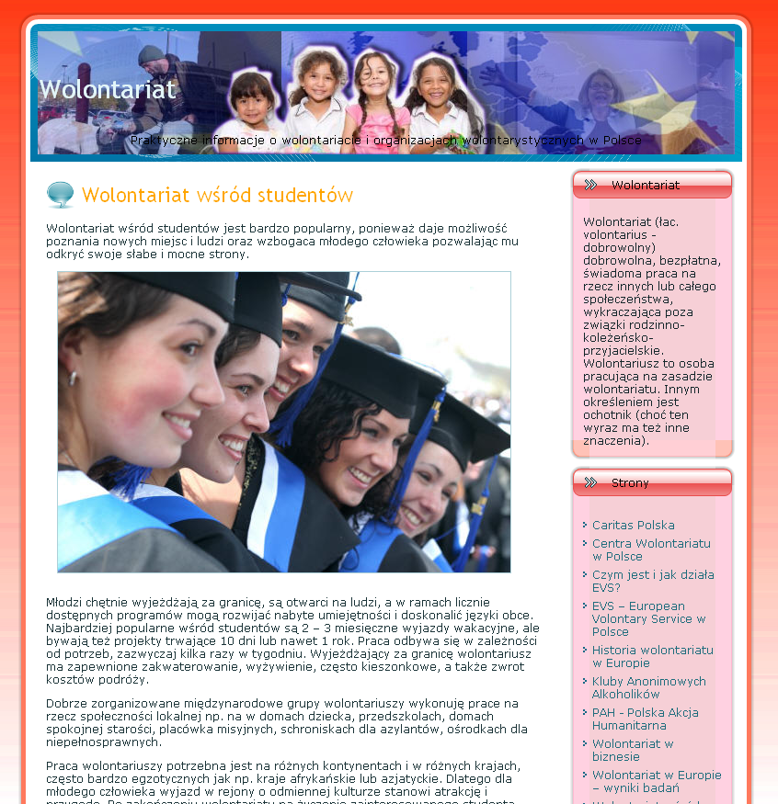
www.wolontariat.edu.pl

Slide 17
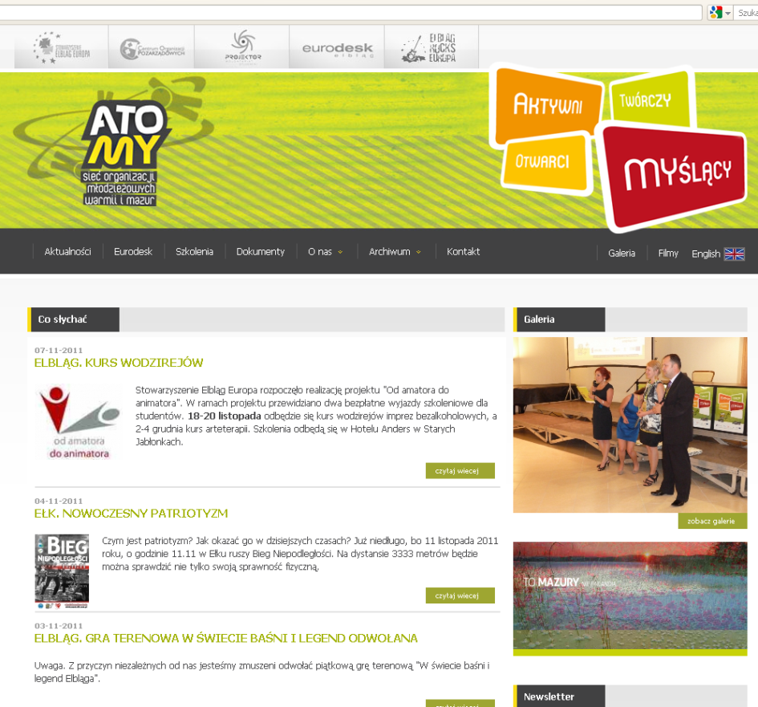
www.atomywsieci.pl

Slide 18
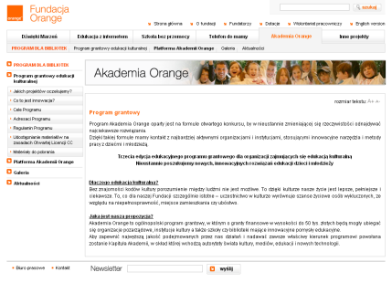
www.fundacja.orange.pl

